Slide 1

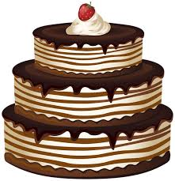
a

Slide 2
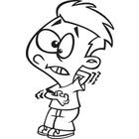
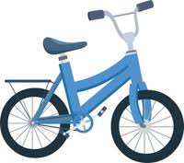
i

Slide 3

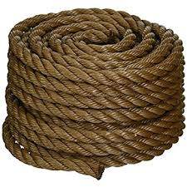
o

Slide 4

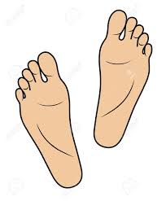
e

Slide 5


u

Slide 6

-ild

Slide 7

-ind

Slide 8
-ost

Slide 9
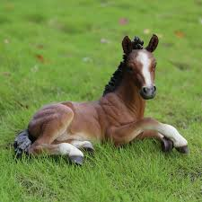
-olt

Slide 10

-old

Slide 11

ar

Slide 12

ir

Slide 13
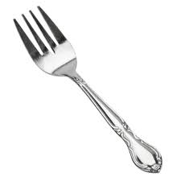
or

Slide 14
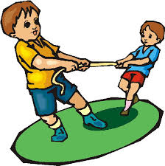
er

Slide 15

ur

Slide 16
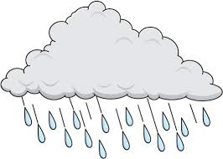
ai

Slide 17
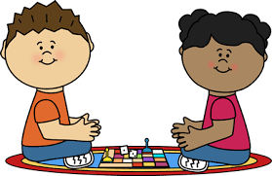
ay

Slide 18
ee

Slide 19
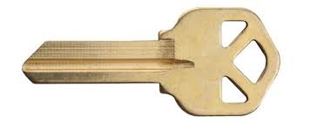
ey

Slide 20

oi

Slide 21

oy

Slide 22

au

Slide 23

aw

Slide 24
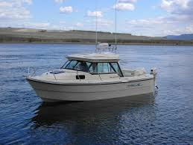
oa

Slide 25
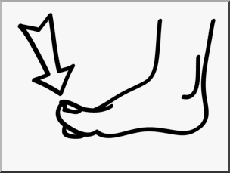
oe

